Slide 1
Μεταφορές-Logistics-Πειραιάς

Slide 2
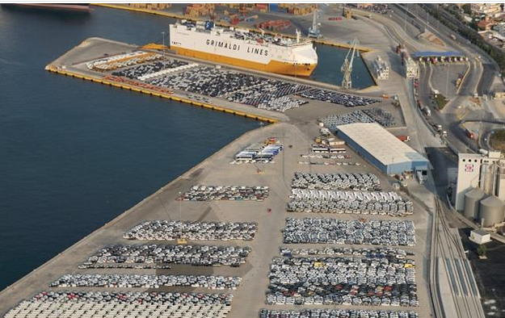
Σε μελέτη του ο ΙΟΒΕ σημειώνει ότι η μετατροπή του λιμανιού σε σύγχρονο διαμετακομιστικό κέντρο θα επηρεάσει το προϊόν των κλάδων που σχετίζονται με τις θαλάσσιες μεταφορές και ειδικότερα το προϊόν του κλάδου της εφοδιαστικής αλυσίδας (logistics). Ο ΙΟΒΕ επικαλείται παλαιότερη μελέτη της Εθνικής Τράπεζας στην οποία αναφέρεται ότι η αύξηση της μεταφορικής δραστηριότητας εξαιτίας της ευρύτερης βελτίωσης του λιμένα αναμένεται να δράσει καταλυτικά στη βελτίωση του κύκλου εργασιών του κλάδου.
Υπολογίζεται ότι ο επιπλέον κύκλος εργασιών στον κλάδο εφοδιαστικής αλυσίδας λόγω της βελτίωσης της λειτουργίας του λιμένα αναμένεται να ανέλθει από περίπου 0,8 δισ. ευρώ το 2018 και σε περίπου 2 δισ. ευρώ το 2025. Πέραν του κλάδου της εφοδιαστικής αλυσίδας, ενδεχόμενη βελτίωση των μεταφορικών υπηρεσιών που παρέχονται στο λιμάνι μπορεί υπό κατάλληλες συνθήκες να επηρεάσει και τον κύκλο εργασιών των σιδηροδρομικών μεταφορών. Σήμερα, εξαιτίας προβλημάτων που σχετίζονται τόσο με έλλειψη σε μηχανοδηγούς, αλλά και με την περιορισμένη ανάπτυξη του σιδηροδρομικού δικτύου, εκτιμάται ότι μεταφέρονται περίπου 19.760 TEUs προς την Κεντρική Ευρώπη σε ετήσια βάση. Υποθέτοντας πως το πρόβλημα της έλλειψης μηχανοδηγών θα λυθεί με την ολοκλήρωση του διαγωνισμού για την πώληση των μετοχών του ΤΡΑΙΝΟΣΕ σε στρατηγικό επενδυτή, ενώ ταυτόχρονα θα ολοκληρωθεί και η υλοποίηση των απαραίτητων επενδύσεων σε σχετικές υποδομές (π.χ., νέα διπλή σιδηροδρομική γραμμή Τιθορέας - Λιανοκλαδίου - Δομοκού), ο αριθμός των εμπορευματοκιβωτίων μπορεί να αυξηθεί το 2016 σε 69.160 TEUs και να διαμορφωθεί σε 197.600 TEUs το 2019, που ισοδυναμεί με περίπου 20 δρομολόγια ανά ημέρα και προς τις δύο κατευθύνσεις (Θριάσιο Πεδίο - Κεντρική Ευρώπη)

Slide 3
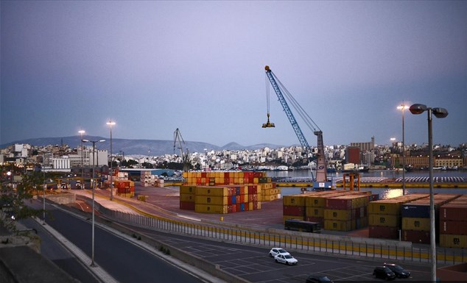
Στη συνέχεια, υποθέτοντας ένα μέσο ετήσιο ρυθμό μεταβολής των διακινηθέντων φορτίων της τάξης του 15%, εκτιμάται πως το 2025 ο αριθμός των εμπορευματοκιβωτίων που θα μετακινούνται προς και από την Κεντρική Ευρώπη θα ξεπερνάει τα 450.000 TEUs, που ισοδυναμεί με πάνω από 45 δρομολόγια ανά ημέρα. Υποθέτοντας ότι η τιμολογιακή πολιτική δεν είναι γραμμική ως προς το σύνολο των διακινηθέντων όγκων (από 1.579 ευρώ ανά TEU για όγκους έως 20.000 TEUs το έτος, μέχρι 1.000 ευρώ για όγκους από 450.000 TEUs το έτος και άνω), ο κύκλος εργασιών των σιδηροδρομικών μεταφορών αναμένεται να σημειώσει ετήσια αύξηση που κυμαίνεται από 78 εκατ. ευρώ το 2017 έως και 418 εκατ. ευρώ το 2025. Συνολικά αναμένεται βελτίωση του κύκλου εργασιών κατά περίπου 2,2 δισ. ευρώ την περίοδο 2016-2025.
Στην περίπτωση που ληφθούν υπόψη και οι πολλαπλασιαστικές επιδράσεις στους υπόλοιπους κλάδους της ελληνικής οικονομίας, εφαρμόζοντας τον πολλαπλασιαστή που προβλέπεται στη μελέτη της Εθνικής Τράπεζα , τότε η συνολική επίδραση σε όρους παραγόμενου προϊόντος αναμένεται να πλησιάσει τα 4 δισ. ευρώ το 2025 (20,7 δισ. ευρώ στο σύνολο της περιόδου 2016-2025).

Slide 4
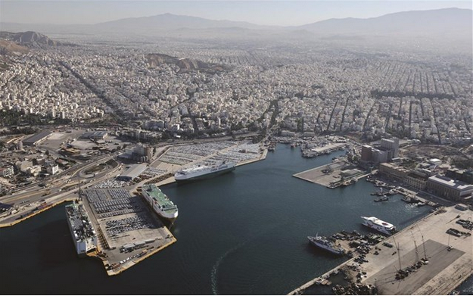
Σύμφωνα με έρευνα του Lloyd’sList, τα πρώτα δέκα λιμάνια στον κόσμο είναι κατά σειρά τα εξής: Σαγκάη, Σιγκαπούρη, Σενζέν, Ζουσάν, Μπουσάν, Χονγκ Κονγκ, Γκουανγκζού, Τσινγκτάο, Ντουμπάι και Τιανζίν.
Το πρώτο ευρωπαϊκό λιμάνι βρίσκεται στη 12^{η} θέση και είναι το Ρότερνταμ, ενώ το πρώτο αμερικάνικο, το Λος Άντζελες, βρίσκεται στη 18^{η} θέση. Συνολικά, από τα πρώτα 30 containerterminal για το 2016 τα 18 βρίσκονται στην Ασία.
Σύμφωνα με στοιχεία της Alpha Liner, το λιμάνι του Πειραιά έχει κερδίσει πέντε θέσεις στην παγκόσμια κατάταξη, ανεβαίνοντας στην 38^{η} θέση από την 43^{η} θέση το 2015.

Slide 5
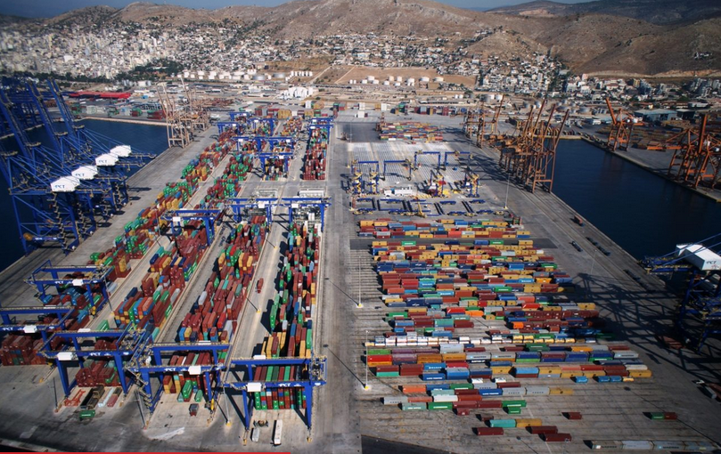
Την πρώτη θέση στη Μεσόγειο στη διακίνηση containers θα διεκδικήσει το λιμάνι του Πειραιά μέχρι το 2019. Φέτος βρίσκεται στη τρίτη θέση με 3,67 εκατ. teu ετησίως, πίσω από το λιμάνι του Αλχεθίρας που είναι το πρώτο container terminal με 4,76 εκατ. teu, ενώ δεύτερο είναι αυτό της Βαλένθια με 4,72 εκατ. teu.
Το 2018 ο στόχος είναι να φτάσει στη δεύτερη θέση και το 2019 να ανέβει στην πρώτη θέση ανάμεσα στα μεσογειακά λιμάνια

Slide 6
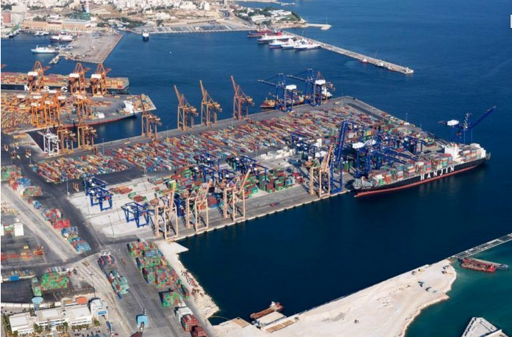
τις θαλάσσιες μεταφορές, θα ήθελα να επισημάνω ότι, η ναυτιλία είναι αναπόσπαστο μέρος της εφοδιαστικής αλυσίδας και των αλυσίδων αξίας (value chains) της ευρωπαϊκής οικονομίας. Αρκεί μονάχα να αναλογιστούμε πως, το 90% του παγκόσμιου εμπορίου, και ειδικότερα το 90% του εξωτερικού εμπορίου της Ευρωπαϊκής Ένωσης και άνω του 40% του εσωτερικού της, διακινείται δια θαλάσσης, για να συνειδητοποιήσουμε όλοι πόσο εμφανής είναι αυτή η σχέση αλληλεξάρτησης της παγκόσμιας οικονομίας από τις θαλάσσιες μεταφορές

Slide 7
ΠΗΓΕΣ
https://www.naftemporiki.gr/afieromata/story/1319113/se-puli-emporiou-metaksu-asias-kai-europis-metatrepoun-tinellada-oi-ependuseis-sta-limania
https://www.iefimerida.gr/news/391027/ta-shedia-tis-cosco-gia-limani-toy-peiraia-kentro-logistics-dyo-xenodoheia
https://www.naftemporiki.gr/finance/story/1228865/rota-gia-protia-sti-mesogeio-exei-balei-to-limani-tou-peiraia
https://www.metaforespress.gr/naftilia/o-%CF%80%CE%B5%CE%B9%CF%81%CE%B1%CE%B9%CE%AC%CF%82-%CE%B5%CE%AF%CE%BD%CE%B1%CE%B9-%CE%BF-%CF%84%CE%B1%CF%87%CF%8D%CF%84%CE%B5%CF%81%CE%B1-%CE%B1%CE%BD%CE%B1%CF%80%CF%84%CF%85%CF%83%CF%83%CF%8C%CE%BC/
http://www.mononews.gr/business/stin-7i-thesi-ton-megaliteron-evropaikon-emporikon-limanion-o-pireas
http://www.toxrima.gr/tag/%CE%BB%CE%B9%CE%BC%CE%AC%CE%BD%CE%B9/
ΟΛΠ, Annual Report 2017

